Slide 1
M
23.
atrimonio y Familia

Slide 2
L
5.
A DOCTRINA DE LA VIDA CRISTIANA
23. Matrimonio y Familia
EL MATRIMONIO Y LA FAMILIA
El hogar es el ambiente primario para la restauración de la imagen de Dios en los seres humanos. Dentro de la familia, el padre, la madre y los hijos pueden expresarse libremente, y suplir sus necesidades futuras en lo que se refiere a permanecer a un grupo social, al amor y la intimidad.
La familia puede ser un lugar en el cual reine gran felicidad. Por otra parte, también puede ser la escena de terrible sufrimiento.

Slide 3
L
5.
A DOCTRINA DE LA VIDA CRISTIANA
23. Matrimonio y Familia
La vida familiar armoniosa demuestra la verdadera aplicación de los principios del Cristianismo y revela el carácter de Dios.
Desgraciadamente, la manifestación de estas características es sumamente rara en los hogares modernos..
Peleas, rebeliones, rivalidades, ira, actitudes impropias, y aun crueldad.
Sin embargo, estas características no eran parte del plan original de Dios. Jesús dijo: Al principio no fue asi Mat. 19:8.

Slide 4
L
5.
A DOCTRINA DE LA VIDA CRISTIANA
23. Matrimonio y Familia
DESDE EL COMIENZO
El sábado y el matrimonio son dos de los dones originales que Dios le concedió a la familia humana.
Fueron dados con el fin de proveer el gozo del reposo y de permanecer, sin limitaciones de época, lugar o cultura.

Slide 5
L
5.
A DOCTRINA DE LA VIDA CRISTIANA
23. Matrimonio y Familia
DESDE EL COMIENZO
El establecimiento de estas dos instituciones culmino la creación de este mundo que realizo Dios.
Al formar la primera familia, estableció la unidad social básica para la humanidad, dándole un sentido de pertenencia y proveyendo una oportunidad para que sus miembros se desarrollasen como individuos completos con el servicio a Dios y a los demás.

Slide 6
L
5.
A DOCTRINA DE LA VIDA CRISTIANA
23. Matrimonio y Familia
EL VARON Y LA MUJER HECHOS A IMAGEN DE DIOS.
Gen. 1:26,27
El termino hombre se usa aquí tanto en hebreo como en español en el sentido genérico, tal como sucede mas de 500 veces en otros lugares de Antiguo Testamento.
Este termino incluye tanto al varón como a la mujer.
El testos deja en claro que no se trataba de que el varón fuese creado a la imagen de Dios y la mujer a la imagen del varón. Por el contrario, ambos fueron hechos a la imagen de Dios.

Slide 7
L
5.
A DOCTRINA DE LA VIDA CRISTIANA
23. Matrimonio y Familia
La palabra hebrera Neged, que aquí se traduce idónea, es un sustantivo que esta relacionado con la preposición que significa estar delante, frente, a opuesto a, correspondiente a, alguien o algo.

Slide 8
L
5.
A DOCTRINA DE LA VIDA CRISTIANA
23. Matrimonio y Familia
EL MATRIMONIO
De la diversidad del varón y la mujer, Dios produjo orden y unidad. Este primer viernes de la historia, el creador celebró el primer matrimonio.
Y desde entonces el matrimonio ha constituido el fundamento de la familia y de la sociedad.

Slide 9
L
5.
A DOCTRINA DE LA VIDA CRISTIANA
23. Matrimonio y Familia
EL MATRIMONIO
Las escrituras describe el matrimonio como un acto decisivo que comprende tanto una unión como una desvinculación. Según la disposición divina dejara el hombre a su padre y a su madre y se unirá a su mujer y serán una sola carne. Gen. 2:24

Slide 10
L
5.
A DOCTRINA DE LA VIDA CRISTIANA
23. Matrimonio y Familia
LA DESVINCULACION
Par ala relacion matrimonial es vital que se dejen atrás las relaciones primarias anteriores. La relacion del matrimonio debe tener primacía sobre la relacion existente entre padre e hijos.

Slide 11
L
5.
A DOCTRINA DE LA VIDA CRISTIANA
23. Matrimonio y Familia
LA UNION
El termino hebreo que se traduce como “unión” viene de una palabra que significa pegar, asegurar, unir, aferrarse a algo.
La unión intima y la fortaleza que se obtienen de esta técnica, ilustra la naturaleza de la unión que debe existir en el matrimonio. Isa. 41:7

Slide 12
L
5.
A DOCTRINA DE LA VIDA CRISTIANA
23. Matrimonio y Familia
LA UNION
El hecho de que este vinculo humano es estrechísimo, también se enfatiza por el hecho de que el mismo verbo se usa para expresar el vinculo que debe existir entre Dios y su pueblo:
A Jehová tu Dios temerás, a el servirás a el te adherirás y solamente en su nombre jurarás. Deum. 10:20

Slide 13
L
5.
A DOCTRINA DE LA VIDA CRISTIANA
23. Matrimonio y Familia
UN PACTO
En la Escritura, este compromiso por el cual se unen los individuos en matrimonio, está descrito como un pacto.

Slide 14
L
5.
A DOCTRINA DE LA VIDA CRISTIANA
23. Matrimonio y Familia
El matrimonio fue divinamente establecido en el Edén y confirmado por Jesús como unión vitalicia entre un hombre y una mujer, en amoroso compañerismo.

Slide 15
L
5.
A DOCTRINA DE LA VIDA CRISTIANA
23. Matrimonio y Familia
Para el cristiano, el compromiso matrimonial es con Dios, y con el cónyuge, y solamente debe ser asumido entre parejas que comparten la misma fe.

Slide 16
L
5.
A DOCTRINA DE LA VIDA CRISTIANA
23. Matrimonio y Familia
Referente al divorcio, Jesús enseñó que la persona que se divorcia del cónyuge, a no ser por causa de fornicación, y se casa con otro, comete adulterio.

Slide 17
L
5.
A DOCTRINA DE LA VIDA CRISTIANA
23. Matrimonio y Familia
Dios bendice a la familia y quiere que sus miembros se ayuden uno al otro a alcanzar completa madurez.
Los padres deben educar sus hijos a amar al Señor y a obedecerle.

Slide 18
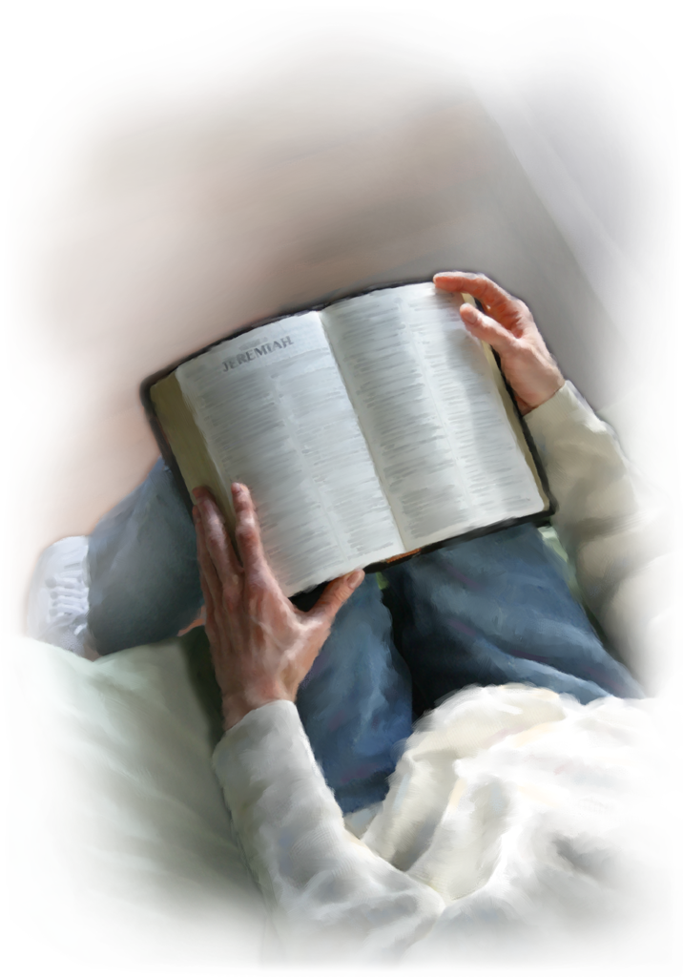
L
5.
A DOCTRINA DE LA VIDA CRISTIANA
23. Matrimonio y Familia
Referencias bíblicas
(Gén. 2:18-25; Deut. 6:5-9; Juan 2:1-11; Efes. 5:21-33; Mat. 5:31 y 32; 19:3-9; Prov. 22:6; Efes. 6:1-4; Mal. 4:5 y 6; Mar. 10:11 y 12; Lucas 16:18; I Cor. 7:10 y 11).

